Slide 1
Розвиток критичного мислення в початковій школі

Slide 2
«Неписьменними ХХІ століття будуть не ті, хто не вміє читати й писати, а ті, хто не може вчитися і переучуватися» Елвін Тоффлер.
Час вимагає змін у всіх сферах життя людини. І освіта, а в першу чергу школа – одна з найпопулярніших сфер, якої ці зміни стосуються. І саме школі доручається важлива роль – формувати особистість здатну жити і працювати в реаліях сьогодення. Впевнена, призначення вчителя початкових класів у тому, щоб перетворити навчання на радісне для дитини заняття і при цьому сформувати такі життєві компетентності, які допоможуть учню ефективно діяти за межами навчальних ситуацій, розв'язувати в повсякденному житті реальні проблеми.

Slide 3
Однією з технологій, що допомагає учню не тільки засвоїти певний обсяг знань, а й сприяє його розвитку особистісних якостей, є технологія формування та розвитку критичного мислення.
Критичне мислення і вміння вирішувати проблеми відноситься до навичок ХХІ століття.

Slide 4
Навчити дітей 1 – 4 класів мислити критично означає, на мою думку, правильно поставити запитання, направити увагу в правильне русло, вчити роботи висновки та знаходити рішення. Для того, щоб кожна дитина могла розвинути свої творчі можливості, необхідне розумне керівництво з боку вчителя.

Slide 5
Моя мета — створити ситуацію успіху для розвитку особистості дитини, дати можливість кожному відчути радість досягнення, усвідомлення своїх здібностей, віру у власні сили; допомогти дитині зрости в умовах успіху, дати відчути радість від здолання труднощів, допомогти зрозуміти, що треба докласти зусиль.
Роботу з виховання пізнавальних інтересів на уроках я будую у такій послідовності:

Slide 6
Навчити учнів мислити критично з першого уроку фактично неможливо. Критичне мислення формується поступово, воно є результатом щоденної роботи вчителя й учня, з уроку в урок, з року в рік. Виділяю певні умови, створення яких здатне спонукати і стимулювати учнів до критичного мислення:
час,
очікування ідей,
спілкування,
цінування думок інших,
віра в сили учнів,
активна позиція всіх учасників освітнього процесу.

Slide 7
Критичне мислення — мислення самостійне. Учні повинні мати достатньо свободи, щоб мислити і самостійно вирішувати найскладніші питання. Мислити критично можна в будь-якому віці. Навіть у першокласників накопичено для цього достатньо життєвого досвіду та знань. Навіть малюки здатні думати критично і самостійно. Саме завдяки критичному мисленню традиційний процес пізнання знаходить індивідуальність і стає свідомим, безперервним та продуктивним.
Досить ефективним для формування критичного мислення молодших школярів є методичні прийоми, які роблять навчальний процес більш творчим, вчать учнів мислити, виділяти головне, висловлювати й аргументувати власні думки.

Slide 8
Найчастіше на уроках використовую такі:
Асоціативній кущ
Сенкан
Есе
Дискусія
Кероване читання з передбаченням, робота з текстом, запитання, порушена послідовність
Написання казок, казка-навиворіт, конструювання загадок
Фантастичні гіпотези (що було б, якби...)
Письмо в малюнках
Сторітеллінг

Slide 9
В епоху ґаджетів і мислення картинками ми пасивно споживаємо не завжди потрібну інформацію. Що вже казати про дітей, котрі, наслідуючи дорослих, так само живуть в екрані. Чи можна привернути їх увагу, захопити, навчити мислити критично: аналізувати, обробляти і застосовувати нові знання задля чогось особливого? Думаю, так. Лише необхідно мати бажання робити це, вірити в своїх учнів та вчитися разом з ними. Для себе я вивела таку формулу розвитку необхідних в майбутньому навичок:
критичне мислення + емоційний інтелект + м’які навички
через розвиток пізнавальної активності та творчої уяви, створення ситуацій успіху для кожної дитини та застосування ігрових прийомів (ігор).

Slide 10
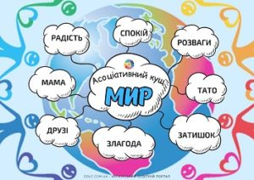
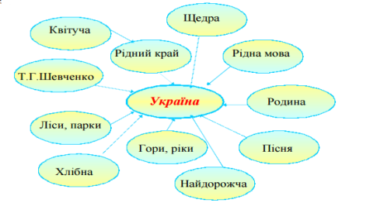
Асоціативній кущ - це інтерактивна технологія
Крок 1. Учитель (учень) пише тему – центральне слово (словосполучення чи фразу) посередині аркуша або на дошці.
Крок 2. Учитель пропонує учням записати слова та фрази, які спадають на думку, коли вони чують це слово. Записати стільки думок, скільки дозволить час, або доти, доки вони не будуть вичерпані. Учитель просить учнів не обмірковувати, чому вам спало на думку те чи інше слово. Якщо слово прийшло у ваш мозок, значить для вас це якось пов’язано з темою.
Крок 3. Коли всі думки записані, учитель пропонує учням встановити зв'язки між словами. Потім можна перейти до обговорення цієї теми, написання твору тощо.

Slide 11
Сенкан – це вірш, що складається з п’яти рядків.
Слово «сенкан» походить від французького слова «п’ять» і означає вірш у п’ять рядків.
1. Перший рядок – тема (іменник).
2. Другий – опис теми (два прикметники).
3. Третій – називає дію, пов’язану з темою, складається з трьох дієслів.
4. Четвертий рядок – фраза, переважно з 4-х слів, висловлює ставлення до теми, почуття.
5. Останній рядок – одне слово – синонім до слова(теми), ніби висновок вірша.
Сенкан допомагає узагальнити інформацію, формулювати щось складне декількома словами. Як правило, на його написання багато часу не потрібно, його пишуть кілька хвилин.

Slide 12
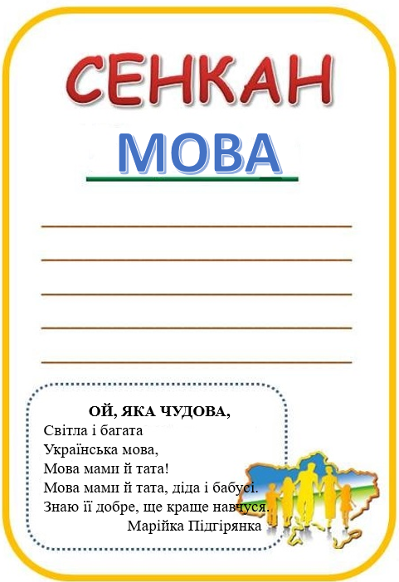
ТВОРЧЕ ЗАВДАННЯ
Україна
Рідна, незалежна.
Розквітаєш, зростаєш, милуєш.
Ти моя рідна земля.
Батьківщина.
Мама
Добра, красива.
Любить, пестить, голубить.
Моя найрідніша у світі людина.
Сонечко.
Мова
Українська, веселкова.
Єднає, дзвенить, лунає.
Вона — наш великий скарб.
Бесіда.

Slide 13
Есе (фр. essai «спроба, проба, нарис», від лат. exagium «зважування») — літературний жанр прозового твору невеликого обсягу й вільної композиції.
Есе виражає індивідуальні враження й міркування автора з конкретного приводу або предмета й не претендує на вичерпне трактування.
Етапи написання есе
1) постановка проблеми;
2) обдумування проблеми (ідеї, приклади,
що їх ілюструють);
3) планування есе (визначення структури);
4) написання есе;
5) перевірка та редагування роботи;
6) підготовка презентації;
7) презентація есе.

Slide 14
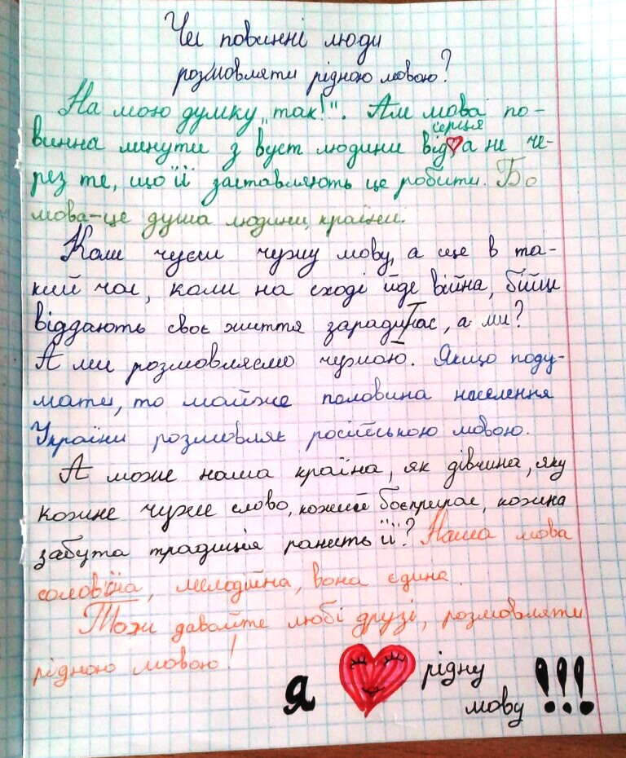

Slide 15
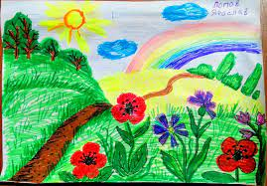
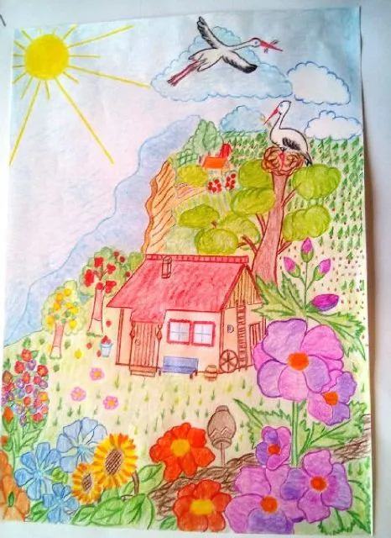
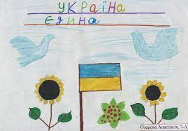
«Письмо в малюнках»
Алгоритм роботи:
Намагайся намалювати те, що хотів сказати при роботі над матеріалом.
Власні враження, відношення до подій перенести на аркуш паперу
Серце моє

Slide 16
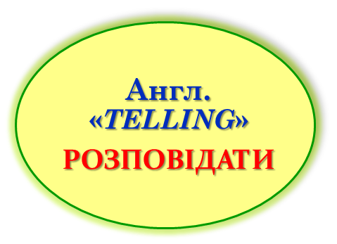
«Сторітелінг» – технологія створення історії та передачі за її допомогою необхідної інформації з метою впливу на емоційну, мотиваційну, когнітивну сфери учня.

Slide 17
В чому суть «сторітелінгу» ?

Slide 18
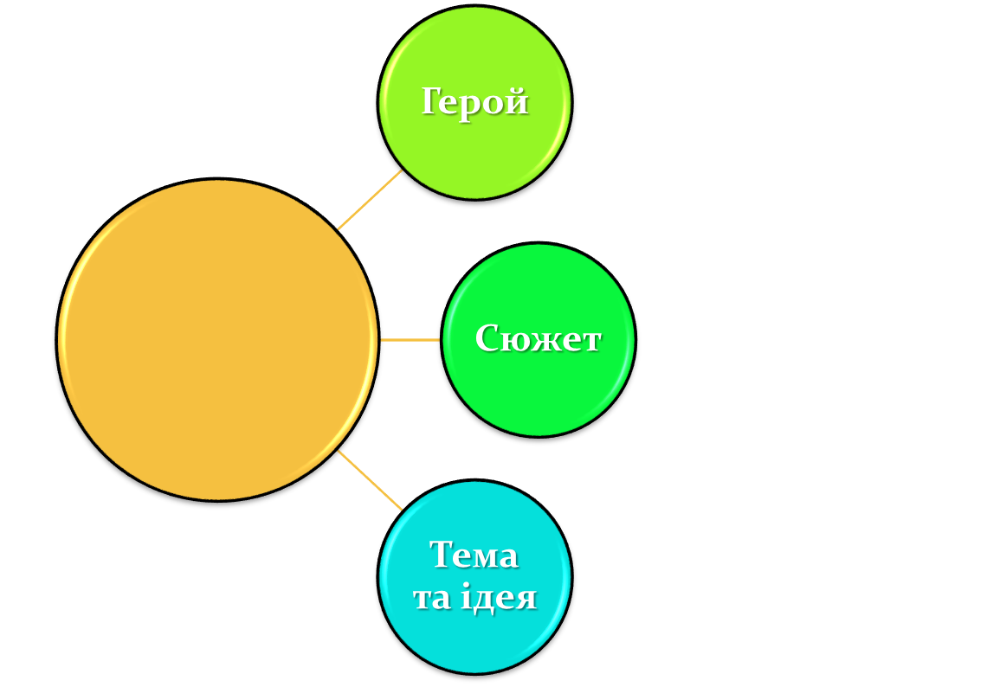
Складові частини історії:
Історія

Slide 19
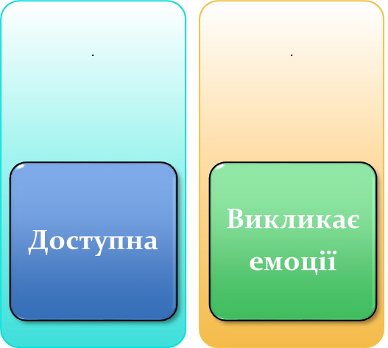
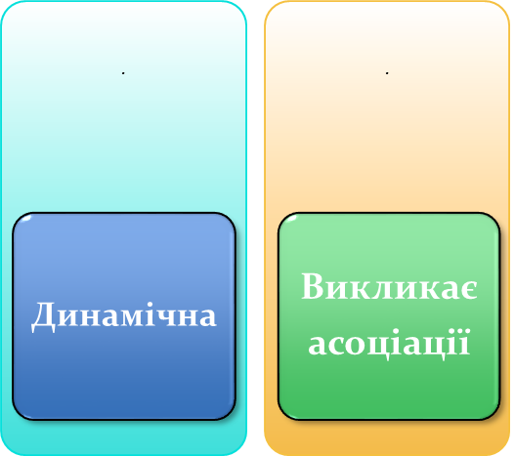
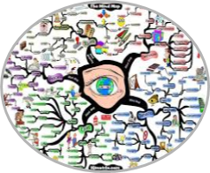
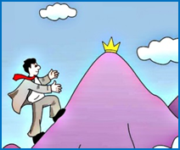
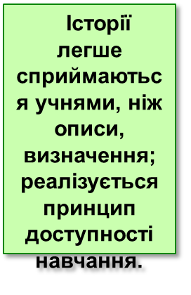
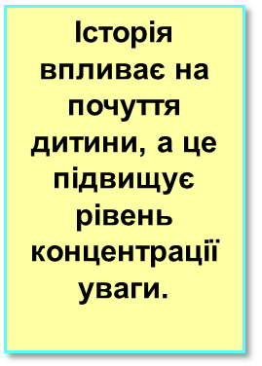
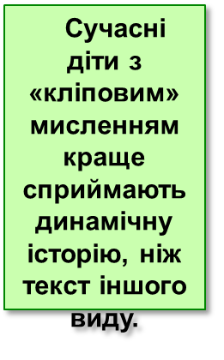
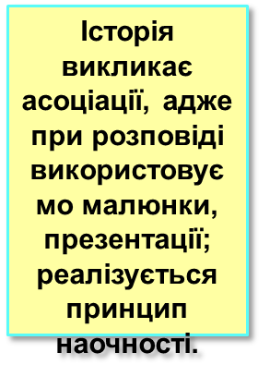
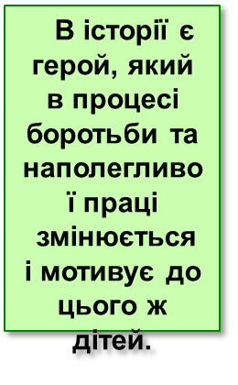

Slide 20
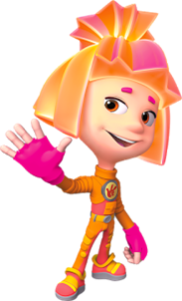
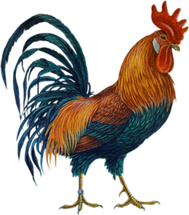
Герой історії:

Slide 21
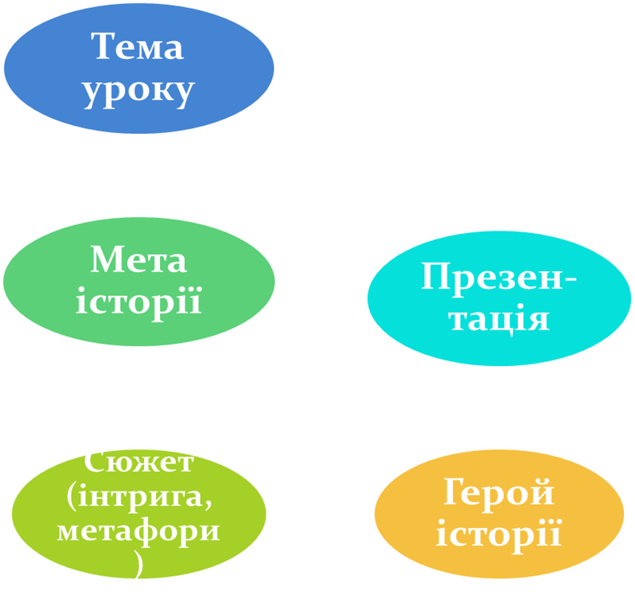
Правила складання історії:
Правило 1 – «Все поступово»

Slide 22
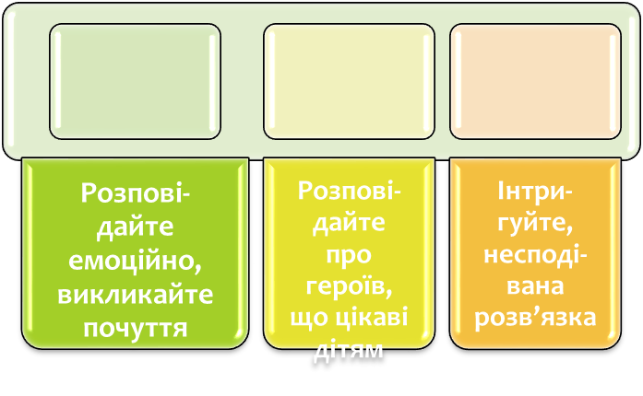
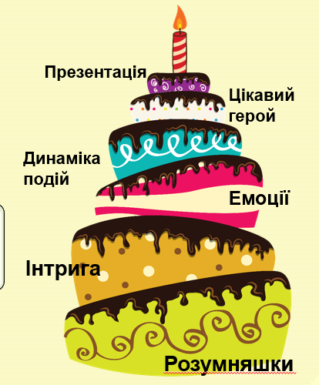
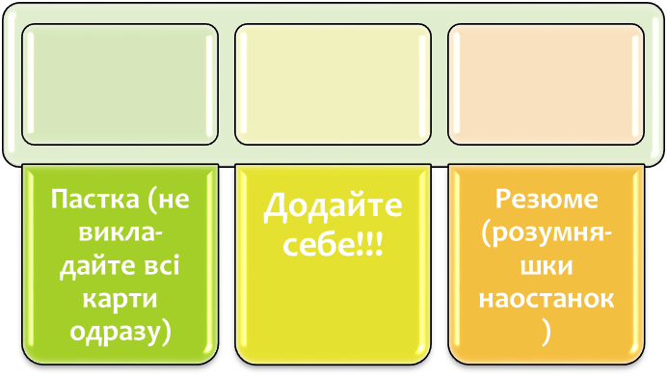
Правила складання історії:
Правило 2
«Використовуйте різні інгредієнти»
Рецепт «правильної» історії

Slide 23
Якщо ви хочете навчити дітей мислити по-іншому, вам доведеться навчитися вчити їх по-іншому.
«Не навчайте дітей так, як навчали вас – вони народилися в інші часи».
Конфуцій

